Slide 1


Enzo Martins

Slide 2
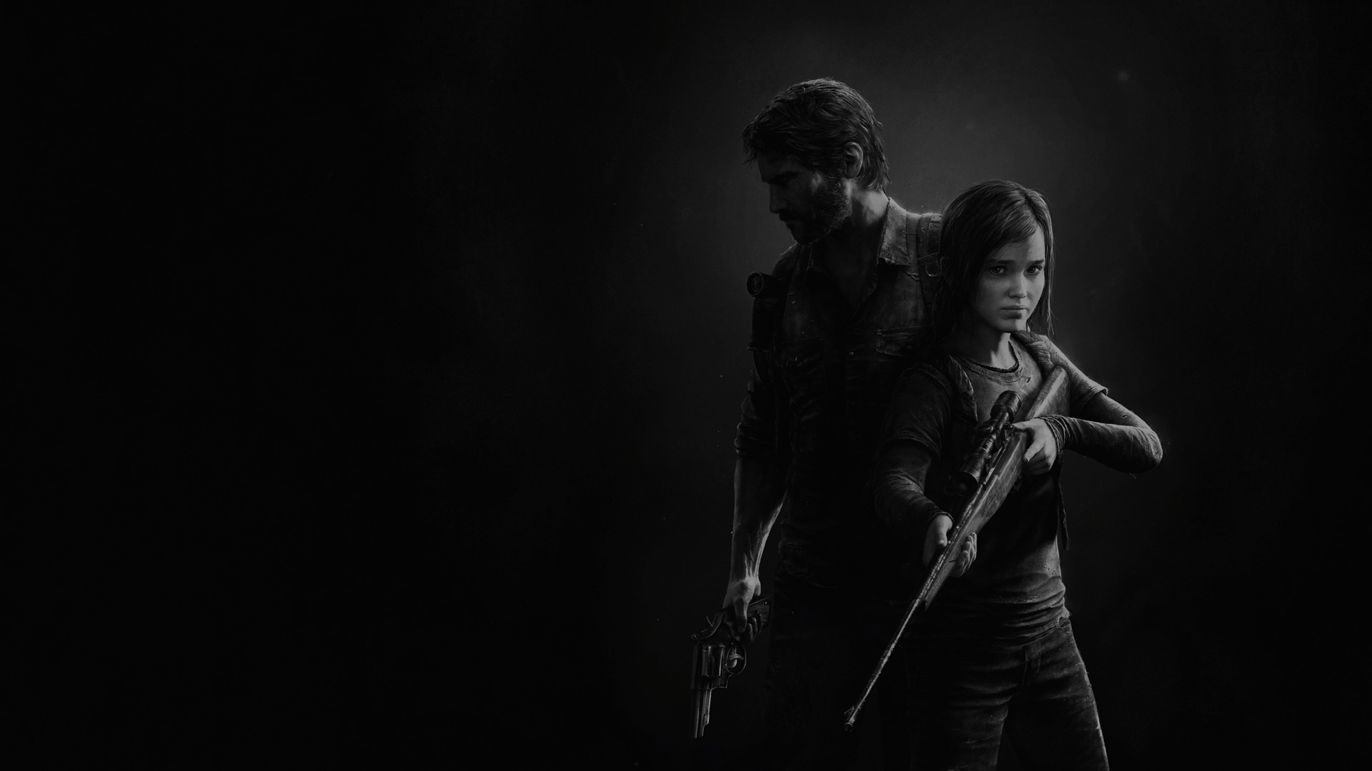
Contexto
The Last of Us se passa em um mundo pós-apocalíptico devastado por um fungo parasitário que transforma os infectados em criaturas perigosas.
Joel, um homem marcado por tragédias pessoais, é encarregado de escoltar Ellie, uma adolescente imune.
Juntos, enfrentam desafios dos infectados e de outros sobreviventes humanos em paisagens perigosas.
O jogo destaca-se pela narrativa emocional, personagens bem desenvolvidos e um mundo detalhado.

Slide 3
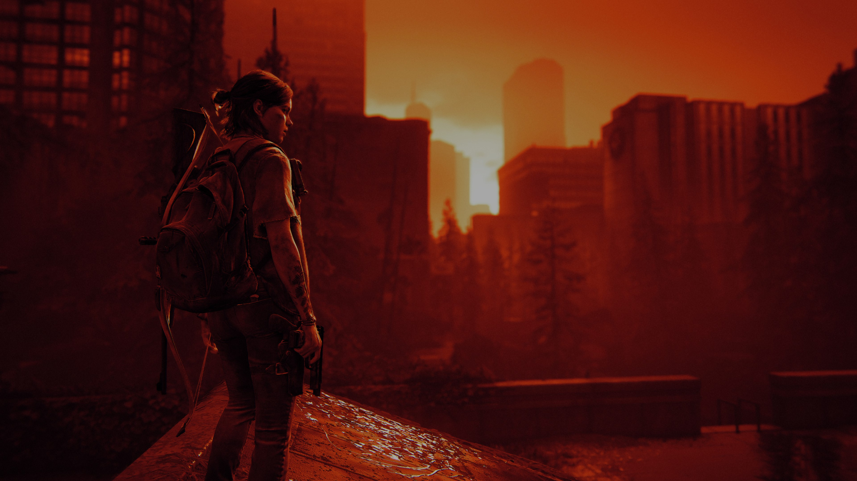
Motivo da Escolha do Tema
Lealdade;
Determinação;
Esperança;
Reflexão ;
Introspecção.

Slide 4
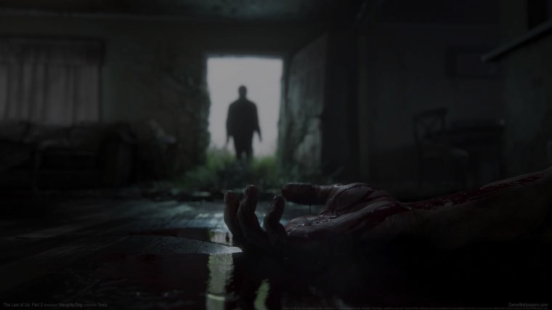



ODS da ONU

Slide 5
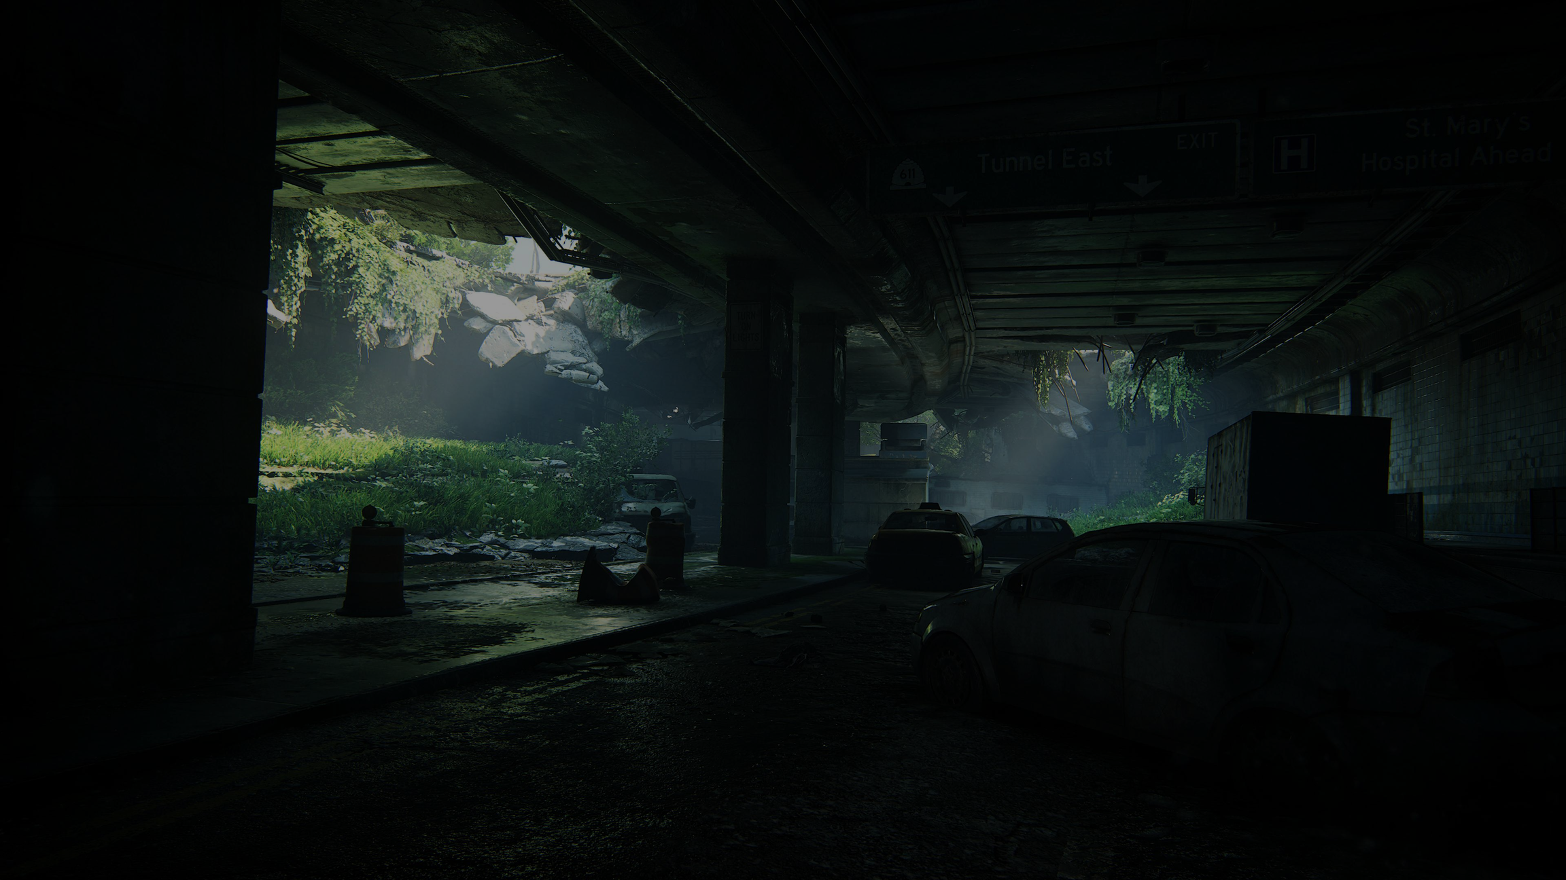
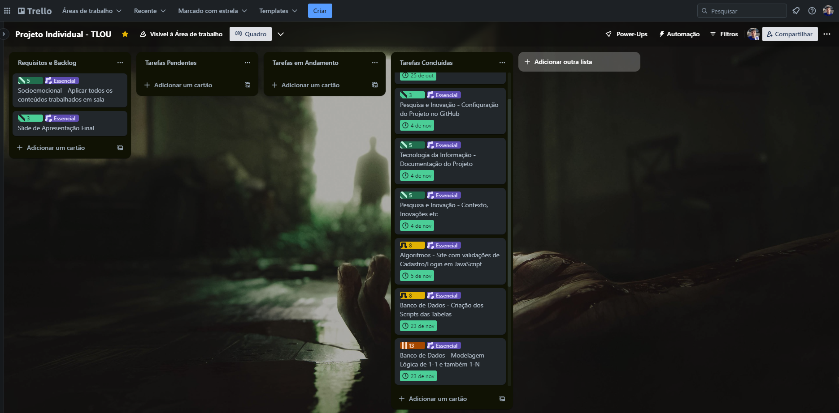
Trello

Slide 6
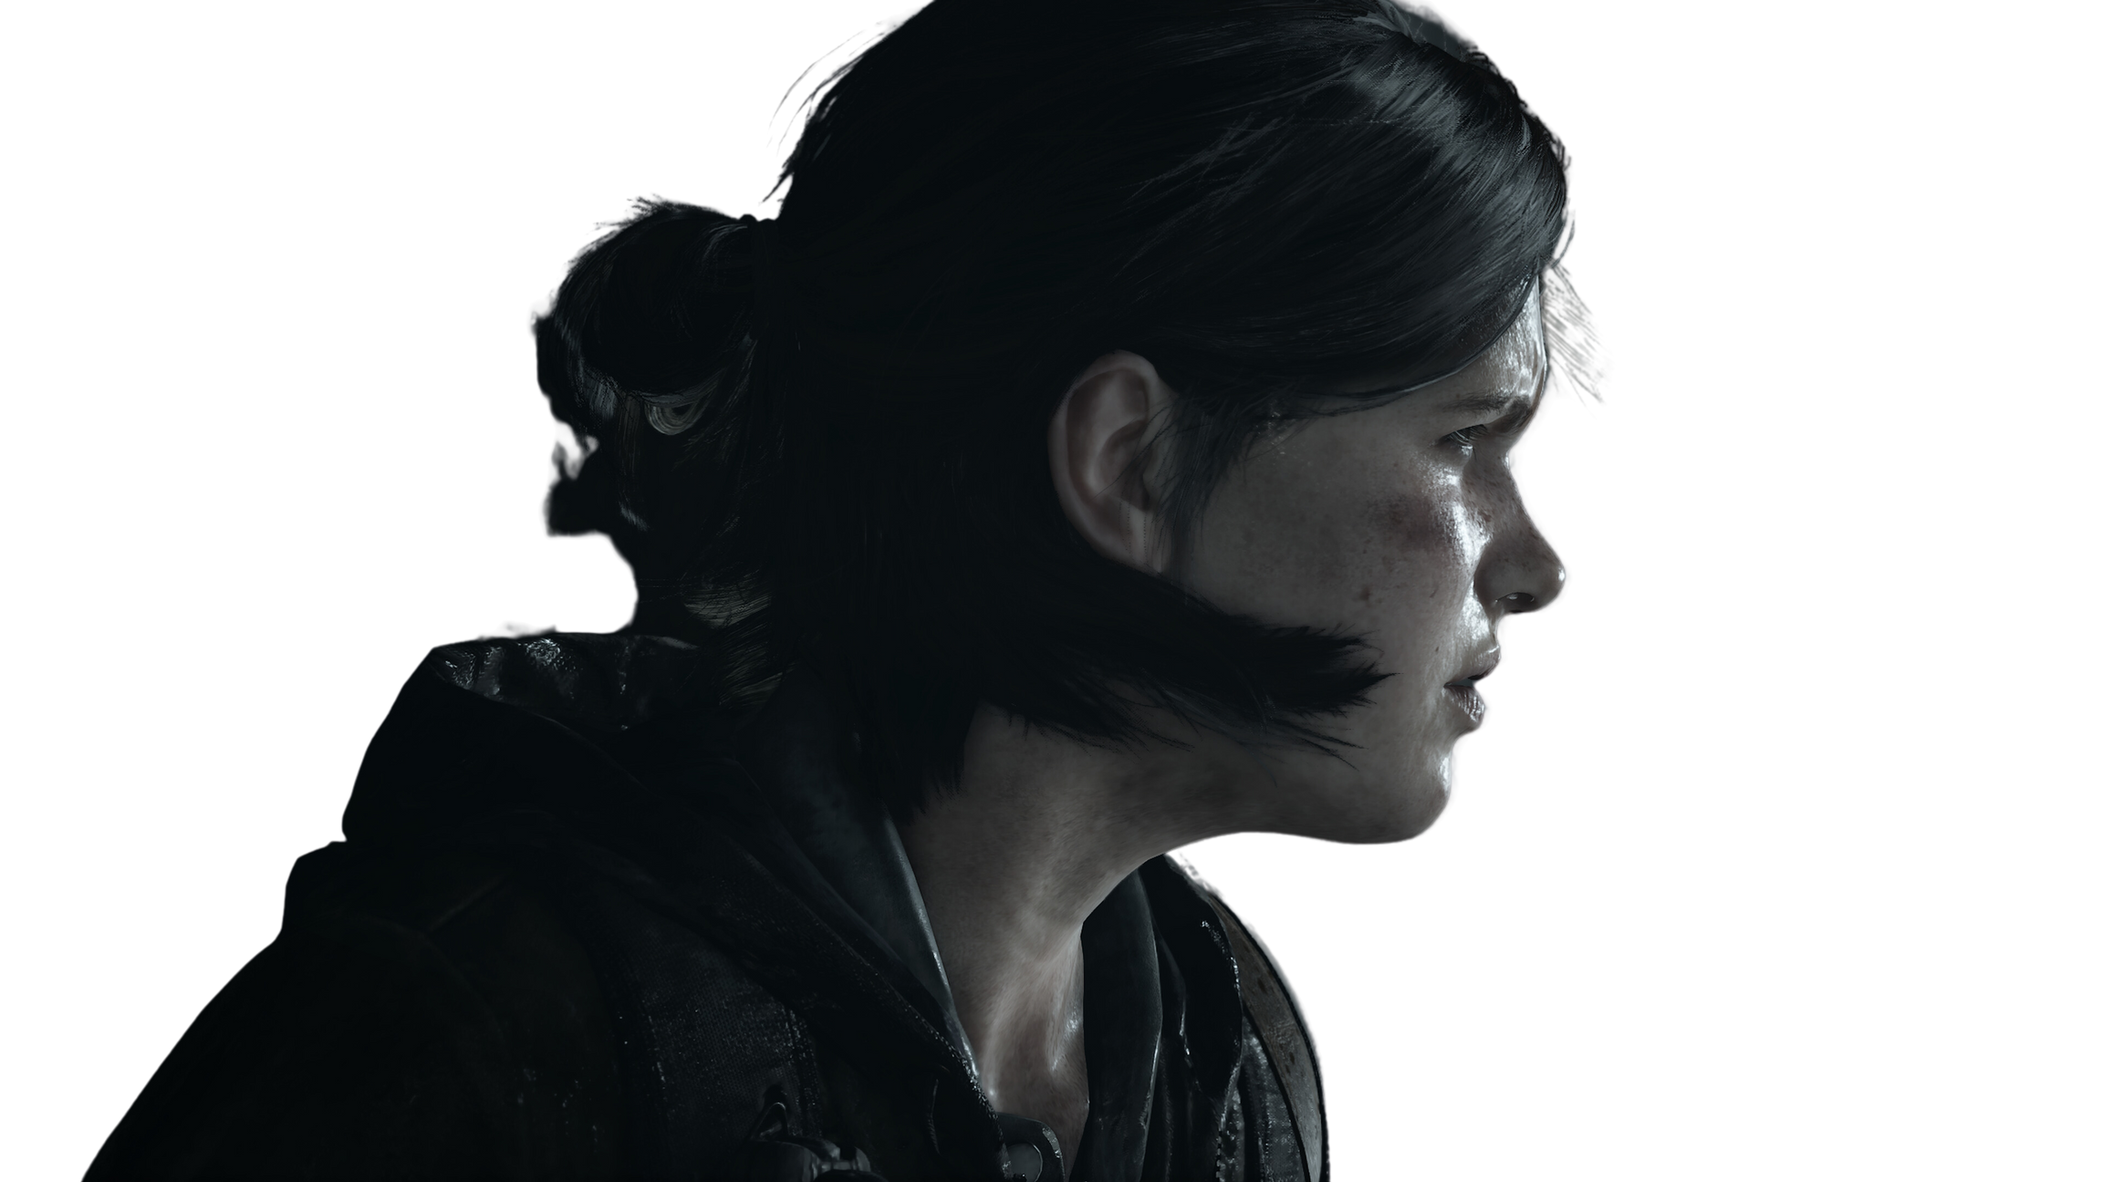


Website

Slide 7

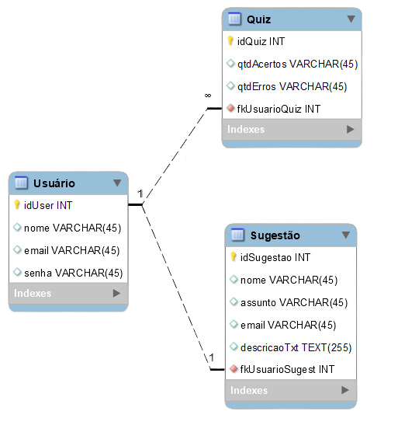

Modelagem

Slide 8

Maiores Dificuldades
Consciliação de Tempo;
Conexão da API Web-data-viz.
Maiores Superações
Terminar o Projeto por Completo;
O aprendizado que obtive.

Slide 9
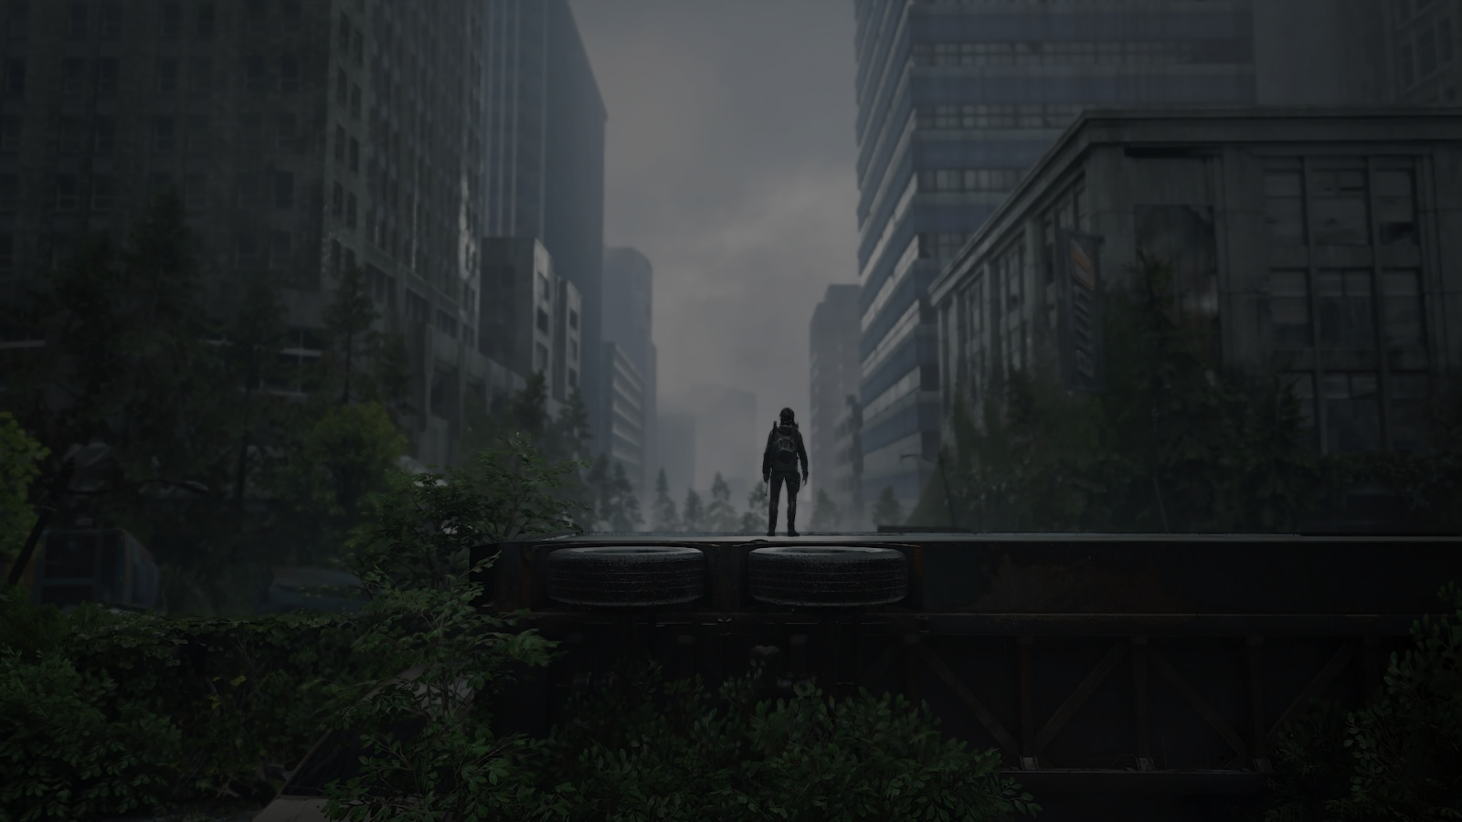
Agradecimentos
Faculdade SPTECH;
Familiares;
Amigos e Professores/Monitores.

Slide 10
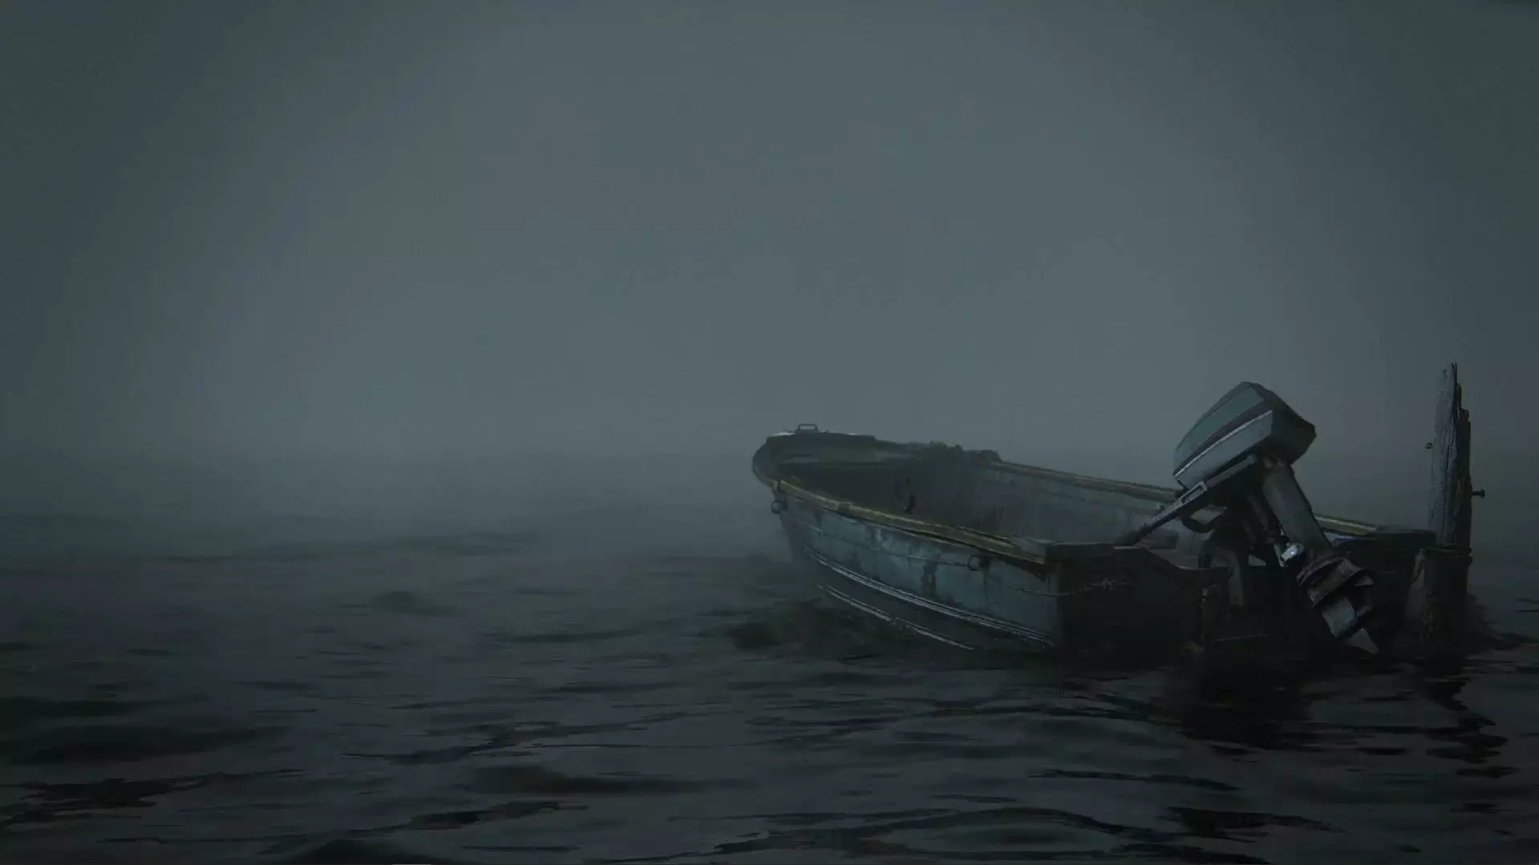

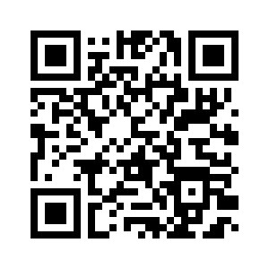
Obrigado pela Atenção !

